Slide 1
Шифровка
nkgБhjjrtifjлsbdоfuwrksкwdflkdlsfjinаqrqwwдdjwndqnskljgаi,jfiwfjdlksnmfkljlkvЛjqfiuеriqurfjнsdkfjkjkиdsjgkнlsdjklgjlгsuwuрgiwgiwiаugiwgugдiwvigjаwl

Slide 2
Шифровка
nkgБhjjrtifjлsbdоfuwrksкwdflkdlsfjinаqrqwwдdjwndqnskljgаi,jfiwfjdlksnmfkljlkvЛjqfiuеriqurfjнsdkfjkjkиdsjgkнlsdjklgjlгsuwuрgiwgiwiаugiwgugдiwvigjаwl

Slide 3
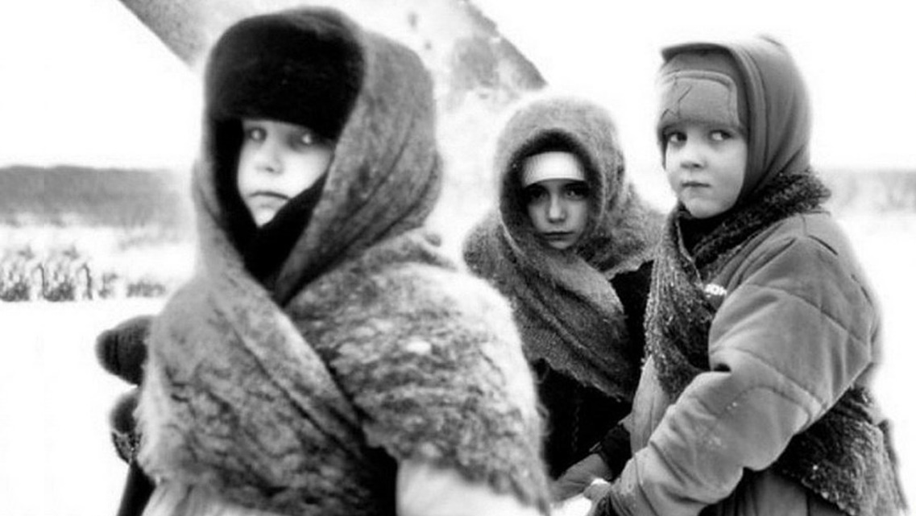
Дети
Блокадного ленинграда

Slide 4
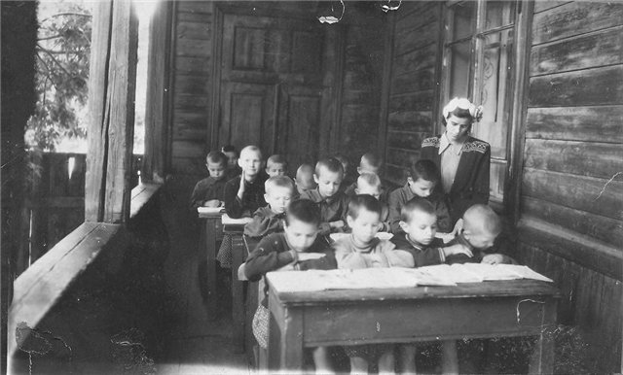
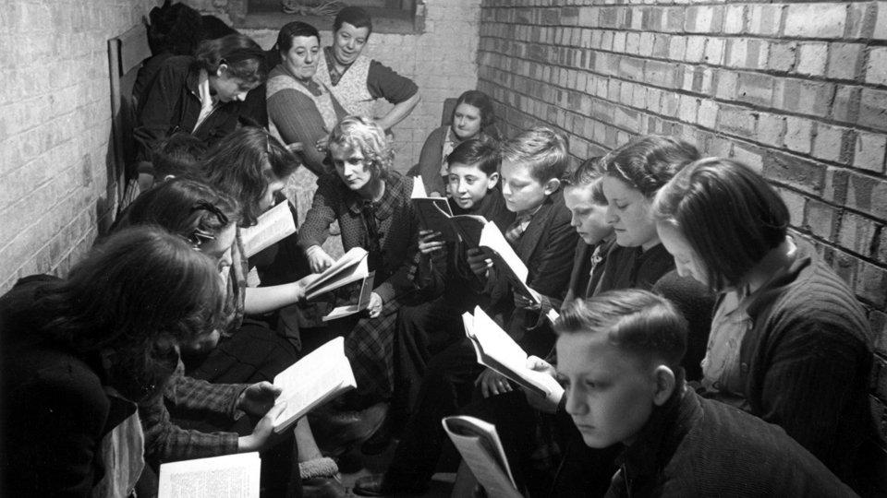

Slide 5
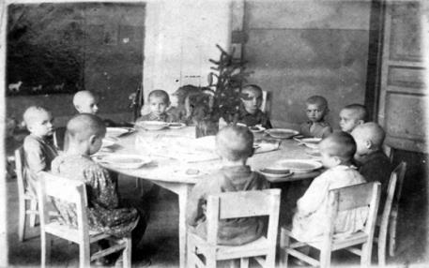
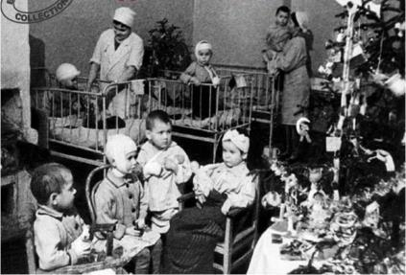
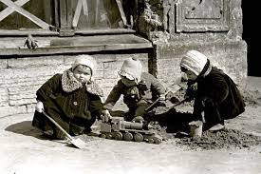
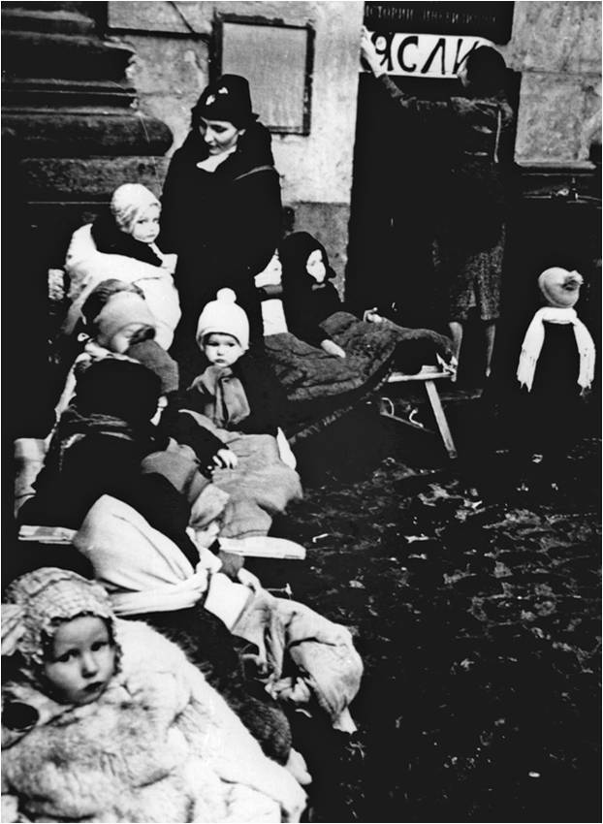

Slide 6
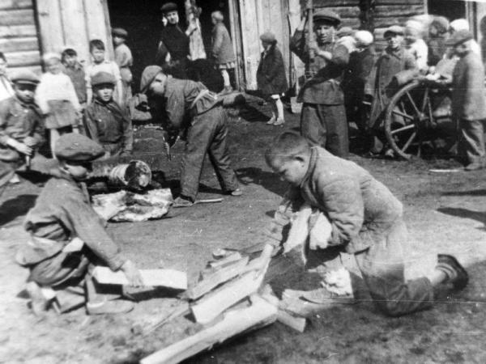
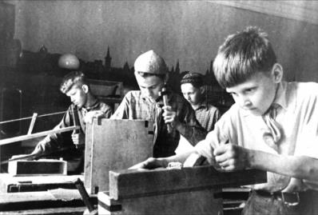

Slide 7
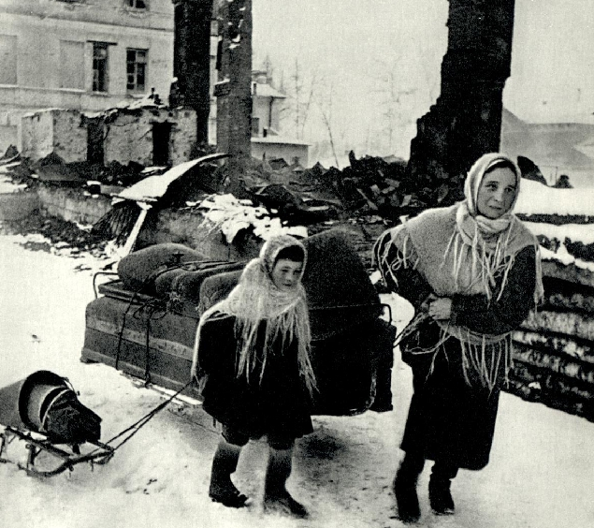

Slide 8
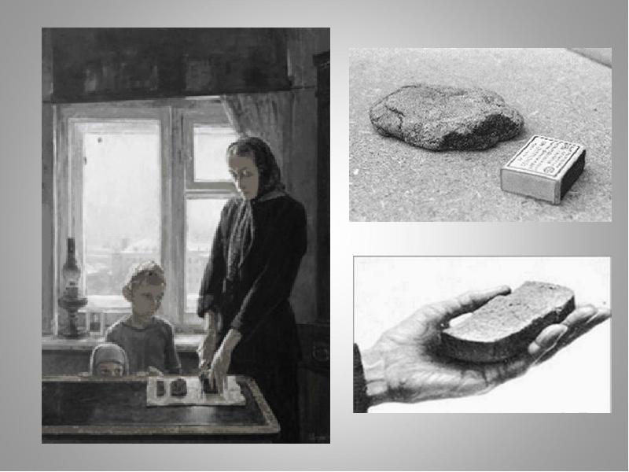

Slide 9
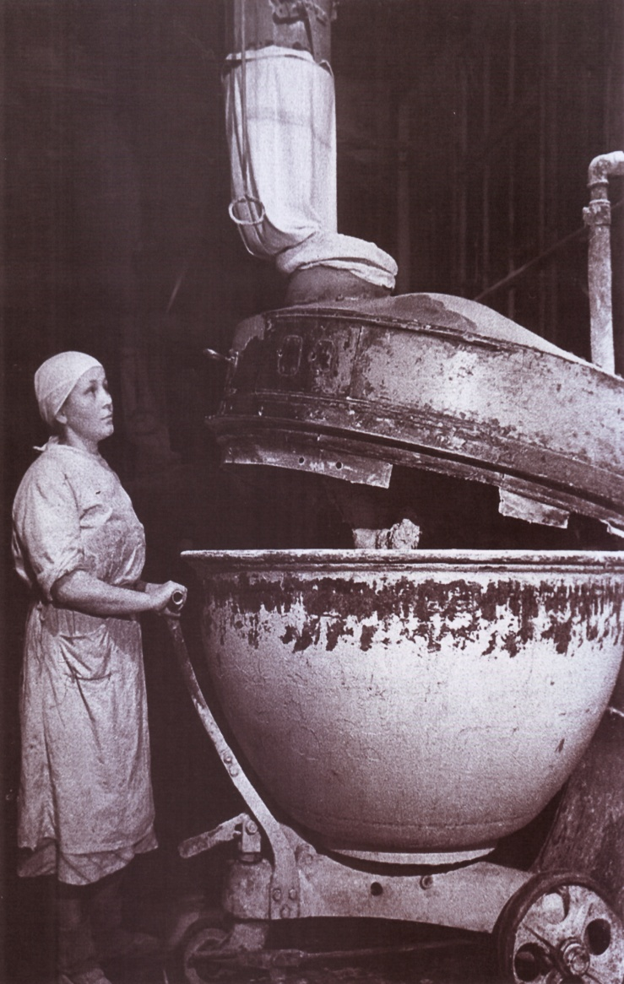
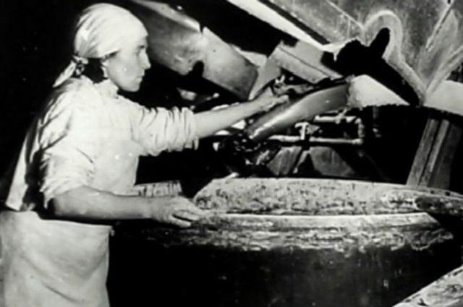
Работа на хлебозаводе

Slide 10
Рецепт блокадного хлеба ноября 41-го
57% — обойная мука,
20 — 30% — овсяная мука,
10% — подсолнечный жмых,
3% — соль,
2 — 3% — солод.

Slide 11
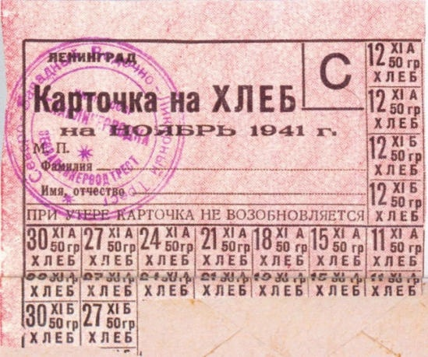
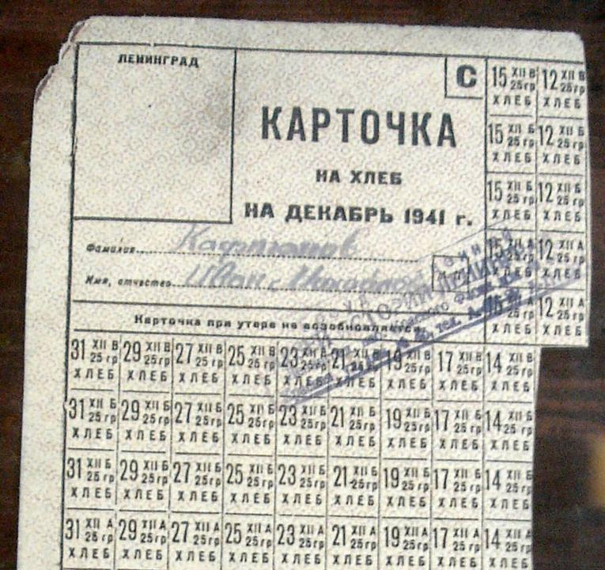
Хлебная карточка на ноябрь 1941 года
Так выглядела хлебная карточка ноября 1941-го года. При утере карточка не возобновлялась. Её потеря была равнозначна смертельному приговору.

Slide 12
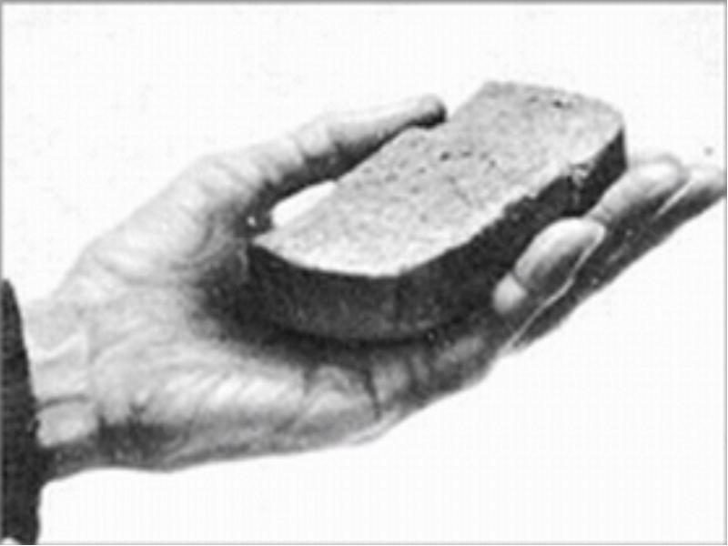
В дыму ленинградское небо,
На горше смертельных ран
Тяжёлого хлеба, блокадного хлеба
Сто двадцать пять грамм!

Slide 13
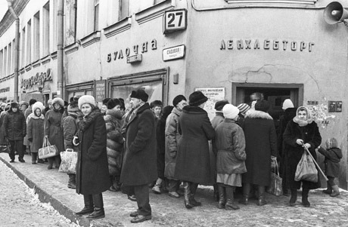
Очередь в булочную
Ленинградцы стояли в очереди, чтобы получить блокадный кусочек хлеба – 125 граммов на весь день.

Slide 14
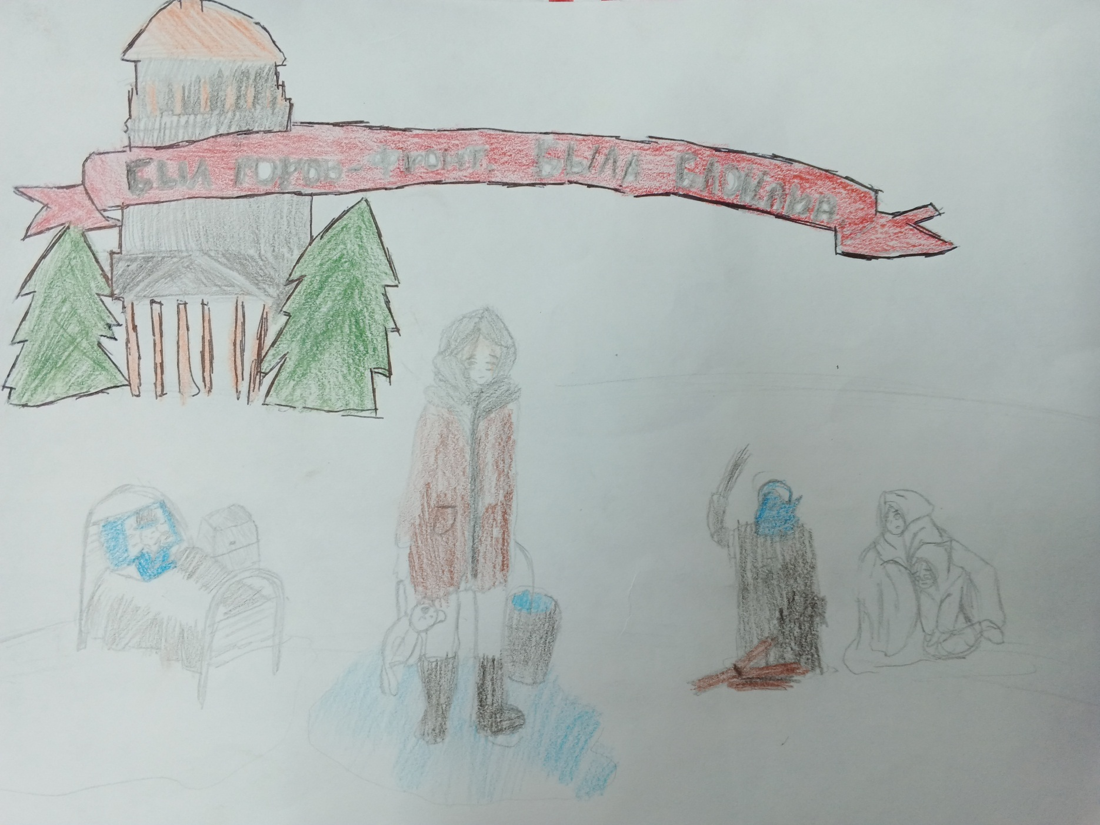

Slide 15
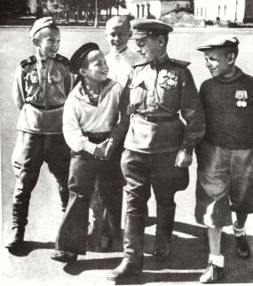
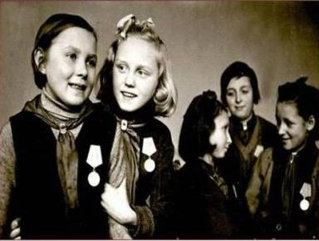

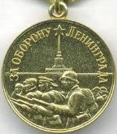

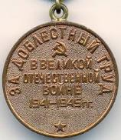
Защитники города – и взрослые и дети - были награждены орденами и медалями. Одни из них были на фронте с оружием в руках. За мужество, храбрость их наградили медалями «За оборону Ленинграда». Другие голодали и мерзли в блокадном городе, тушили вместе с бойцами зажигательные бомбы, работали на заводе – помогали делать снаряды и были награждены медалями «За доблестный труд в годы Великой Отечественной Войны».

